Slide 1


Онлайн-образование

Slide 2
Меня хорошо видно && слышно?
Ставьте , если все хорошо
Напишите в чат, если есть проблемы
+

Slide 3
Защита проекта
Тема: проект защищенной локальной вычислительной сети малого офиса с использованием технологий VLAN, RoS, ACL, SSH, HSRP, STP, ETHERCHANNEL
Погосян Артур Арменович
Студент

Slide 4

План защиты
Цели проекта
Что планировалось
Используемые технологии
Схема сети
Что получилось
Выводы

Slide 5
Цели проекта
Создать защищенную ЛВС
1
Обеспечить масштабируемость и отказоустойчивость сети
2
Обеспечить удаленный доступ к сетевым устройствам
3

Slide 6

Что планировалось
1
Реализовать VLAN и RoS
2
Выделение фигурой/маркером инфы
Реализовать технологии агрегации каналов
3
Реализовать протокола HSRP
4
Реализовать протокола SSH
Одна мысль на слайде
без картинок
Использование цифр для опроса
0-9
5
Реализовать ACL

Slide 7
Используемые технологии
1
VLAN, RoS
2
Выделение фигурой/маркером инфы
HSRP, Etherchannel
3
STP
4
ACL
Одна мысль на слайде
без картинок
Использование цифр для опроса
0-9
5
SSH

Slide 8
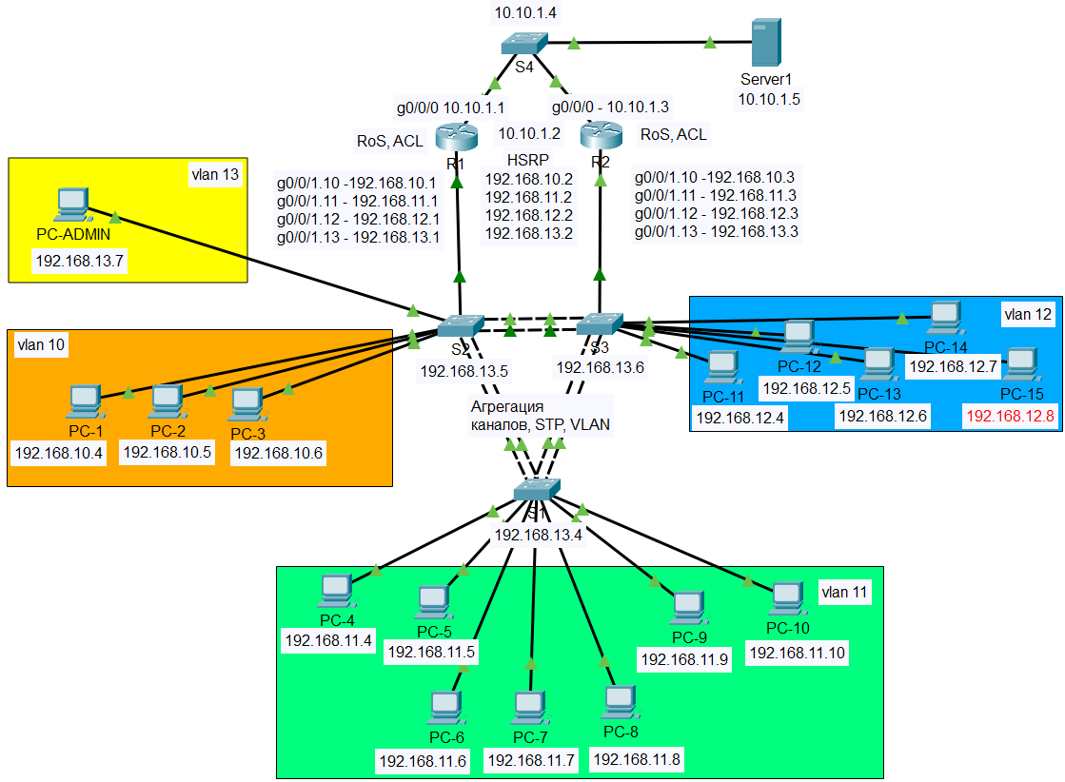
Схема сети

Slide 9
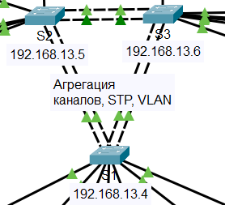
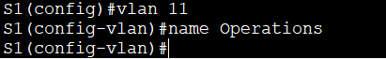
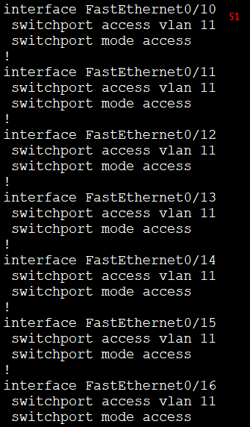
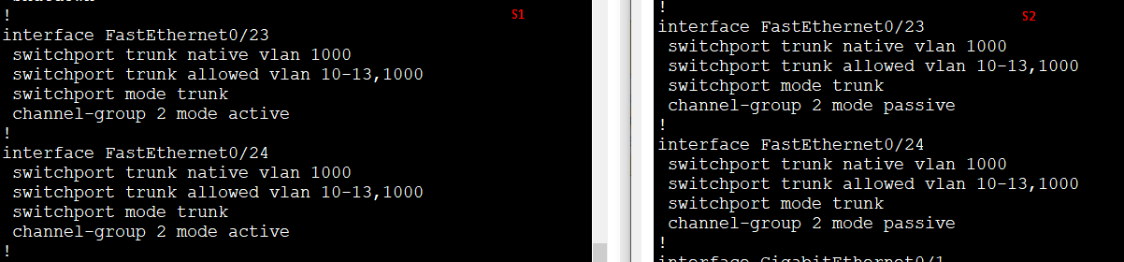
VLAN, агрегация каналов
Создание VLAN
Настройка портов доступа
Агрегация
каналов

Slide 10
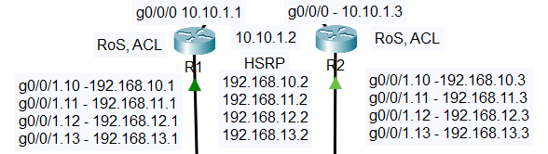
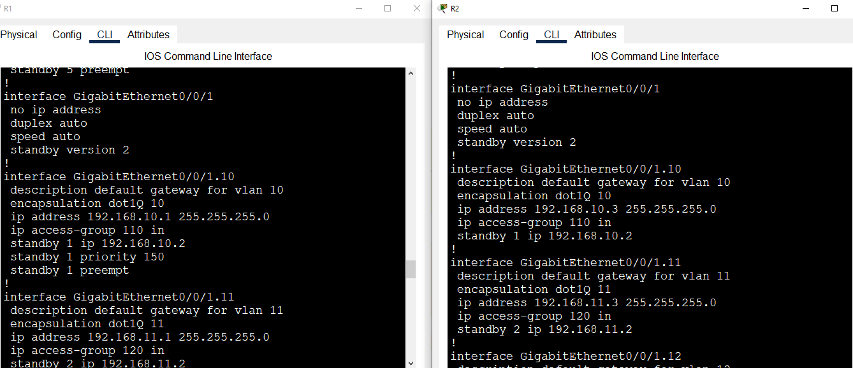
RoS, HSRP

Slide 11
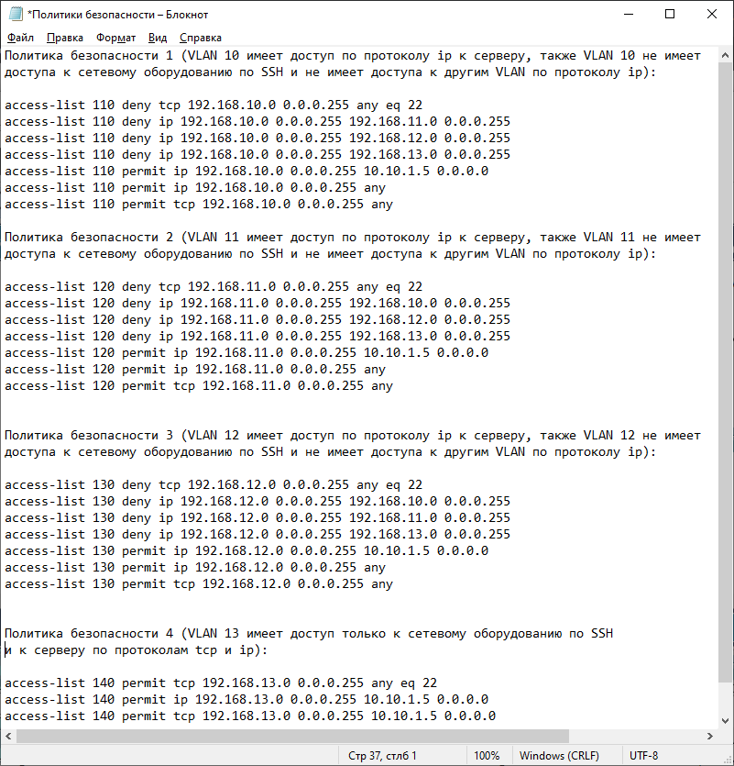
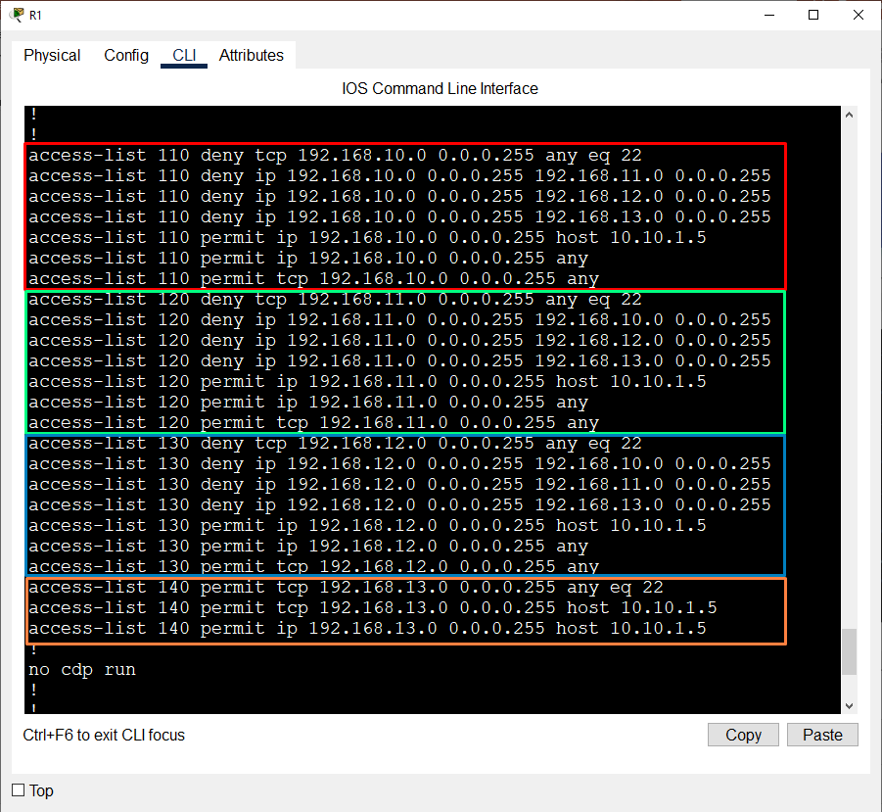
ACL

Slide 12
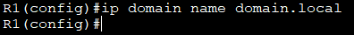
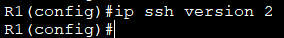
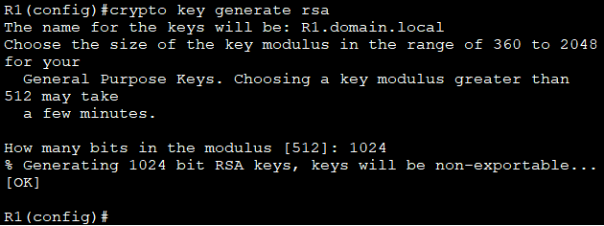

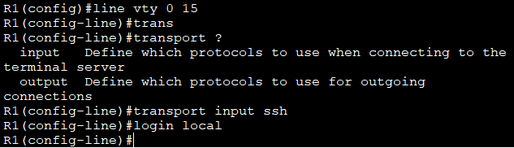
SSH
Задается домен для устройства
Выбирается вторая версия SSH
Создается ключ шифрования с длиной 1024
Задается имя пользователя и пароль
Протокол SSH активируется на VTY, после чего изменяется способ входа в систему так, чтобы использовалась проверка пользователей по локальной базе учетных записей

Slide 13

Вывод и планы по развитию
Получилось построить ЛВС, в которой все отделы разделены между собой с помощью VLAN. Чтобы была возможна маршрутизация между VLAN был настроен роутер на палочке (RoS). С помощью списков контроля доступа (ACL) стало возможным ограничение доступа так, чтобы некоторые компьютеры не могли получать удаленный доступ по SSH к сетевому оборудованию и чтобы каждый отдел не мог связаться с другим. С помощью протокола HSRP получилось повысить отказоустойчивость сети, а с помощью технологии агрегации каналов повысить пропускную способность между коммутаторами. Для предотвращения петель коммутации был использован протокол STP.
В дальнейшем возможно добавление еще одного коммутатора, что позволит увеличить количество узлов, при этом не потеряв в отказоустойчивости.

Slide 14
Спасибо за внимание!

